Slide 1
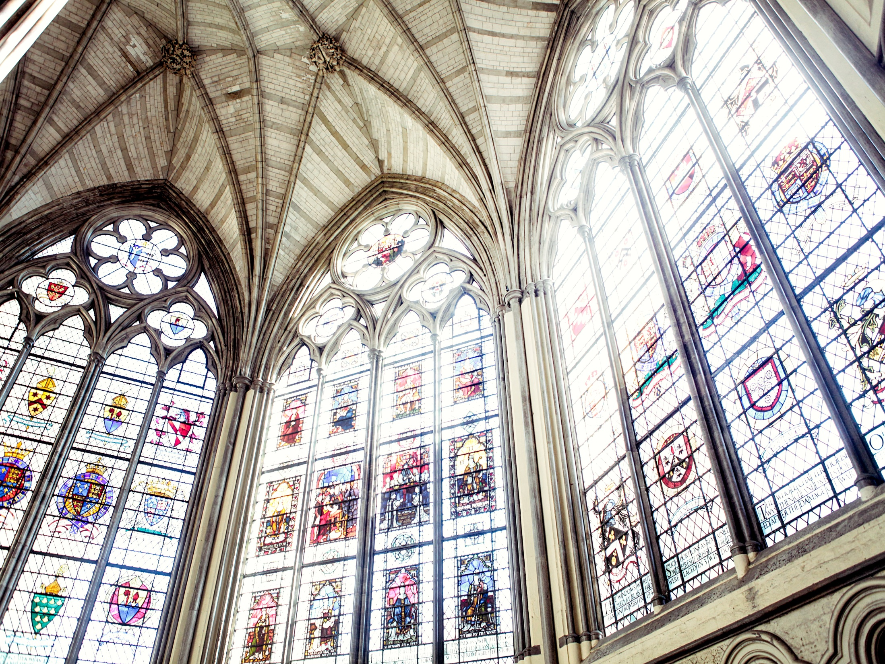
제12차 교인총회
2024년 1월 21일

Slide 2
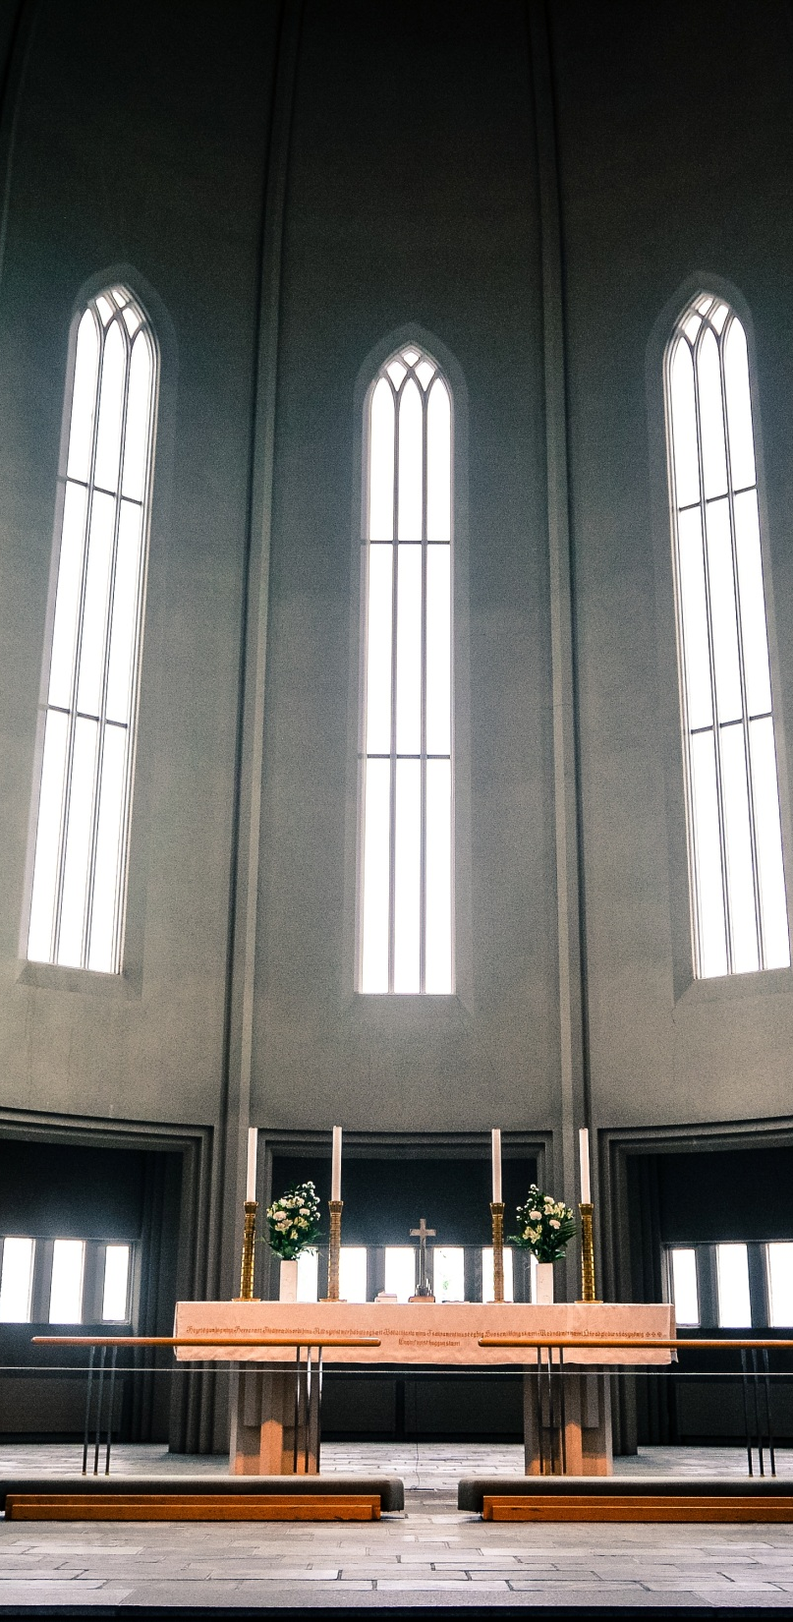
개 회 선 언
총회의장
권윤중장로

Slide 3
총회순서
01 / 개회선언 총회의장 권윤중장로
02 / 성원보고 및 서기보고 서기 지승현집사
03 / 교인총회 보고사항
04 / 안건 심의
4-1 2023년 결산안 심의 재정부장 류흥렬장로
4-2 감사보고 이종기장로, 박복순권사
4-3 2024년 예산안 심의 각 부서 부장
4-4 정관 개정 총회의장

Slide 4
총회순서
05 / 기타 안건 토의 총회의장
06 / 신임 총회의장 선출
07 / 취임 인사 제11대 총회의장
08 / 감사 선출
09/ 폐회 기도 김현섭목사

Slide 5
02
성원보고
서기보고
서기 지승현집사

Slide 6
03
교인총회
보고사항
총회의장

Slide 7
2023년 7월
총회 질의에
대한 답변
01
Q. 성찬식의 문제점
A. 약간의 개선
현재 보완점 더 준비하고 있음
02
Q. 정관개정시 사전공지 및 자료 배포
A. 강당 게시판과 홈페이지에 공고
총회자료 총회 당일 유인물 배포
03
Q. 투표방법
A. 무기명 비밀투표
⇒ 무기명 비밀투표원칙으로 한다
04
Q. 의결정족수
A. 별도의 정함이 없는 경우 과반수
⇒ 일부 3분의 2이상, 일부 개정

Slide 8
04
안건 심의

Slide 9

04-1
안건심의
2023년
결산안 심의
재정부장 류흥렬장로

Slide 10
(단위: 원)

Slide 11
헌 금 내 역
1,226,831,670

Slide 12
절 기 헌 금
123,636,003

Slide 13
지 출 내 역
1,115,973,573

Slide 14
예배부
107,215,780
(단위: 원)

Slide 15
교육부
39,121,862
(단위: 원)

Slide 16
선교부
152,118,780
(단위: 원)

Slide 17
친교부
62,408,790

Slide 18
봉사부
5,150,110
(단위: 원)

Slide 19
사무처
280,707,421
(단위: 원)

Slide 20
목 회 팀
37,324,230
(단위: 원)

Slide 21
재정부
370,323,900

Slide 22
고정자산내역 (대여 및 보증금)
580,000,000
(단위: 원)

Slide 23
2023년 잔액 (12월 31일 24:00)
계좌번호 | 계좌별칭 | 잔액
140-008-409450 | 포이에마예수교회 | 114,382,552
861988-04-046139 | 정기예금 | 500,000,000
861988-04-046481 | 정기예금 | 300,000,000
861988-04-046647 | 정기예금 | 200,000,000
861901-04-134752 | 포이에마예수교회 | 400,000,000
140-010-770719 | 목회팀 외 9부서 | 18,224,863
잔액 |  | 1,632,607,415

Slide 24
2023년 결산보고
12월 31일 현재 교회 재정현황
(단위: 원)
수입 | 지출 | 잔액
헌금 1,226,831,670 | 부서지출 1,115,973,573 | 보통예금 532,607,415
이월 1,411,759,228 |  | 정기예금 1,100,000,000
자본수입외 109,990,090
총수입 2,748,580,988 | 총지출 1,115,973,573 | 잔액 1,632,607,415

Slide 25
04-2
안건심의
감사보고
감사 이종기장로

Slide 26
감사
보고서
본인은 포이에마 예수교회의 2023회계 연도 (2023년 1월 1일 ∽2023년 12월 31일 )동안 발생한 재정에 관해 본 교회의 정관상 재정운영의 원칙에 따라 재정 보고서 및 헌금 수입 지출 내역에 대한 회계감사를 실시하였습니다.
수입 및 지출의 투명성을 검토하기 위해 재정부의 은행 계좌 입출금 집계를 교회 행정 시스템의 회계 계정과 대조하여 교차점검을 실시하였습니다. 더불어 항목별 명세서 및 지출 내역 서와 지출증빙 영수증을 대조 확인하고 매월 교회 홈페이지를 통해 수입과 지출이 공개되어 재정보고의 투명성과 접근성이 보장되었습니다.
어려운 경제 상황 속에서도 헌금이 예산을 상회하고 교회의 재정상태가 개선되었습니다.
국외 튀르키에와 우크라이나 난민 구제, 목장 달란트 프로젝트, 경제적으로 어려운 성도들에게 긴급 지원비를 지원하여 적절한 대응을 보였습니다.
재정의
투명성
소외된 이웃

Slide 27
재정운용에 관한 모든 기록 및 증빙은 회계연도 종료 후 문서로 10년간 보관됩니다. 따라서 각 부서별 지출결의서와 영수증 첨부의 형식이 상이하여 일관된 기록을 위해 하나의 형식으로 정리하여 보관할 것을 권고 드립니다.
또한, 교회 비품 구입 시 100만원 이상일 때 재정건전성과 투명성을 위하여 비교견적서를 받아 비교하여 구매하고, 비품 대장은 사무실에 비치하여 관리할 것을 권고 드립니다.
재정부의 원활한 운영을 위해 부원충원이 필요하다고 판단됩니다.
금년에는 경제 상황이 더욱 어려워진다는 전망입니다. 우리 교회의 설립 목적에 맞게 소외된 이웃과 인재 양성을 위한 적정한 사회 구제 관련 예산을 편성하고 집행하여 주시기를 권고 드립니다.
전반적으로 2023회계 연도 감사 결과는 특별이 이상이 없이 적절히 관리되었다고 판단됩니다.
이상의 의견으로 감사보고를 드리며, 감사에 협조해 주신 재정부, 경비 절감에 애쓰신 각급 부서장님들, 헌금과 사랑으로 봉사하여 주신 성도님들께 감사드립니다.
2024. 01. 21 감사 이 종 기, 박 복 순
행정
권고사항
소외된 이웃
성도님들께 감사
Unlock All
Features

Slide 28
04-3
안건심의
2024년
예산안 심의
각 부장

Slide 29
예 배 부
예산 및 사업
계획 보고
부장 황영일 장로

Slide 30
예배부 2024년 예산 내역서
114,700,000
(단위: 원)
사업명 | 세부사업 | 산출내역 | 예산액
예배준비비 | 강단 화분 및 절기 꽃꽂이 | 400,000*12 | 4,800,000
 | 성찬 비용 | 150,000*12 | 1,800,000
 | 주일 아침 회의비 | 100,000*52 | 5,200,000
 | 비품 및 소모품비 | 100,000*12 | 1,200,000
 | 담요 및 유니폼 세탁 | 300,000*2 | 600,000
 | 찬양대 간담회 | (80명*30,000)*2회 | 4,800,000
새가족부 | 교재 및 운영비 | 150,000*12 | 1,800,000
1부찬양 | 악보제작비 | 300,000*2회 | 600,000
 | 자료구입비 | 300,000* 1회 | 300,000
강사료 | 연습 및 행사비 | 100,000*12회 | 1,200,000
 | 사례비 | 1,300,000*12회 | 15,600,000
2부찬양 | 악보제작비 | 15,000*50권*2회 | 1,500,000
 | 악보집 | 부활절 및 추수감사절 | 500,000
 | 찬양교육 | 초청강의 2회 | 1,000,000
 | 음악회 | 부활절칸타타 | 1,000,000
 |  | 추수감사절 | 2,500,000
 | 사례비 | 2,600,000*12회 | 31,200,000

Slide 31
예배부 2024년 예산 내역서 (계속)
114,700,000
(단위: 원)
사업명 | 세부사업 | 산출내역 | 예산액
3부찬양 | 사례비 | 900,000*12 | 10,800,000
 | 악보제작비 | 수시 | 1,000,000
 | 비품 및 소모품 | 수시 | 500,000
방송실 | 사례비 | 1,400,000*12 | 16,800,000
 | 방송장비 구입 및 수리 | 수시 | 7,000,000
강사료 | 소모품 | 수시 | 3,000,000
계 |  |  | 114,700,000

Slide 32
교 육 부
예산 및 사업
계획 보고
부장 최인욱 장로

Slide 33
교육부 2024년 예산 내역서 45,000,000
(단위: 원)
사업명 | 세부사업 | 산출내역 | 예산액
교육부 | 자녀교육세미나 지원 | 500,000*2회 | 1,000,000
 | 교육부 가족소풍 | 500,000*2회 | 1,000,000
 | 교사대학 | 250,000*2회 | 500,000
 | 주일학교 졸업식 | 200,000*1회 | 200,000
 | 예비비(통합목장, 교육부) | 수시 | 1,300,000
 | 소 계 |  | 4,000,000
하늘씨앗 (3-7세) | 성경학교 | 1,500,000(겨울), 2,000,000(여름) | 3,500,000
 | 특별행사 | 부활절, 어린이주일, 성탄절, 추수감사, 달리다굼 | 2,000,000
 | 2부활동 | 200,000*12회 | 1,000,000
 | 생일행사 | 10,000*12회 | 100,000
 | 말씀암송 및 교안 | 10,000*10명*12회 | 1,200,000
 | 간식비 | 음료 및 간식 | 1,000,000
 | 공과교재구입 | 250,000*4회 | 1,000,000
 | 교사회의비 | 10000x6x12 | 800,000
 | 사무비 | 사무비, 비품비, 소모품비 | 400,000
 | 소 계 |  | 11,000,000
하늘가지 초등부 | 성경학교 | 2,000,000*2회 | 4,000,000
 | 특별행사 | 달란트잔치, 부활절, 어린이주일, 성탄절 등 | 1,500,000
 | 2부활동 | 100,000*12 | 1,000,000
 | 간식비 | 50,000*52 | 2,500,000
 | 교사교육 | 200,000*2회 | 400,000
 | 공과교재구입 | 1,000,000*1회 | 1,000,000
 | 사무비 | 200,000*1회 | 200,000
 | 심방비 | 교사 및 아동 심방 | 400,000
 | 소 계 |  | 11,000,000
하늘줄기 청소년부 | 수련회 | 2,500,000*2회 | 5,000,000
 | 특별행사 | 성탄절, 생일, M.T, 수능응원 등 | 1,000,000
 | 제자훈련 및 비전트립 | 훈련 교재 및 비전 트립 | 2,000,000
 | 2부활동 | 2부순서 및 캠페인 | 1,000,000
 | 교재비 | 성경공부 교재(분기별) | 1,000,000
 | 심방비 | 50,000*12회 | 500,000
 | 사무비 및 예비비 | 수시 | 500,000
 | 소 계 |  | 11,000,000

Slide 34
교육부 2024 예산 내역서(계속) 45,000,000
(단위: 원)
사업명 | 세부사업 | 산출내역 | 예산액
하늘나무 (20-34) | 수련회 | 1,000,000*2회 | 2,000,000
 | 소그룹 교재 | 200,000*2회 | 400,000
 | 특별강의 또는 세미나 | 300,000*2회 | 600,000
 | 생일축하 및 새가족환영 | 수시 | 400,000
 | 리더양육 | 300,000x2 | 600,000
 | 소그룹 활동비 | 500,000 | 500,000
 | 청년부 사무비 | 수시 | 200,000
 | 예비비 | 수시 | 300,000
 | 소 계 |  | 5,000,000
하늘정원 (35-49) | 수련회 | 1,000,000*2회 | 2,000,000
하늘정원 (35-49) | 소그룹 교재 | 100,000 | 100,000
 | 특별활동 및 세미나 | 200,000*2회 | 400,000
 | 소그룹 활동비 | 200,000 | 200,000
 | 봉사활동 지원비 | 연말 | 200,000
 | 사무비 |  | 100,000
 | 소 계 |  | 3,000,000
계 |  |  | 45,000,000

Slide 35
선 교 부
예산 및 사업
계획 보고
부장 왕길완 장로

Slide 36
선교부 2024년 예산 내역서
204,786,000
(단위: 원)
사업명 | 세부사업 | 산출내역 | 예산액
구제사업 | 노숙인, 쪽방촌 지원 | 1,000,000*12 | 12,000,000
 | 그룹홈 지원 | 봄날(그룹홈) 월세 프레이포유 자립지원금 | 24,000,000
 | 장애인 지원 | 사랑목장 | 8,400,000
 |  | 장아람 재단, 장애아동 치료비 | 4,800,000
 | 신생아 돕기 | 200,000*12 | 2,400,000
 | 미혼모 지원 |  | 20,400,000
 | 교회 내 돌봄지원 | 교구별 대상자 | 20,000,000
 | 달란트 프로젝트 | 우선순위, 선별 지급 | 24,986,000
 | 소 계 |  | 116,986,000

Slide 37
선교부 2024년 예산 내역서(계속)
204,786,000
(단위: 원)
사업명 | 세부사업 | 산출내역 | 예산액
인재양성 | 장학금 지원 | 장학금규정에 적합한 자 외 | 26,000,000
 | 탈북 자매 | 2,000,000 | 2,000,000
 | 소 계 |  | 28,000,000
선교사업 | 국내 선교 | 노숙인, 쪽방촌 교회, 미자립 교회 | 10,000,000
 | 해외 선교 | 캄보디아, 인도네시아외 기타국가 | 22,400,000
 | 북한 선교 | 탈북신학생 장학금 지원 | 5,000,000
 | 방송 선교 | CBS 방송 2,000,000*10 | 20,000,000
 | 유학생 한국어 나눔 봉사 | 20,000*12*10 | 2,400,000
 | 소 계 |  | 59,800,000
계 |  |  | 204,786,000

Slide 38
친 교 부
예산 및 사업
계획 보고
부장 임숙희권사

Slide 39
친교부 2024년 예산 내역서
48,700,000
(단위: 원)
사업명 | 세부사업 | 산출내역 | 예산액
절기 특별식사 | 부활절 식사 | 5,000원*600명 | 3,000,000
 | 창립기념일 식사 | 5,000원*600명 | 3,000,000
절기 특별식사 | 추수감사절 간식 | 5,000원*600명 | 3,000,000
 | 성탄절 간식 | 5,000원*600명 | 3,000,000
주일급식 | 김밥 구매비 | 2,600원*270*50주 | 35,100,000
 | (김밥 판매대금) | (600,000원*12월) | (-7,200,000)
 | 청소용역비 | 400,000원*12월 | 4,800,000
주관 행사 | 어르신 성지순례 | 차량 대여 외 | 2,500,000
 | 어버이 주일 행사 | 효도상품 | 1,500,000
계 |  |  | 48,700,000

Slide 40
봉 사 부
예산 및 사업
계획 보고
부장 심대섭 장로

Slide 41
봉사부 2024년 예산 내역서
17,410,000
(단위: 원)
사업명 | 세부사업 | 산출내역 | 예산액
주차관리 | 주차용품비 | 150,000*1 | 150,000
 | 방한용품 구입 | 160,000*5 | 800,000
 | 여름용품 구입 | 40,000*5 | 200,000
시설관리 | 설비 유지보수 | 2,000,000*2 | 4,000,000
환경미화 | 청소용품 | 50,000*2 | 100,000
 | 간식비 | 300,000*2 | 600,000
기타 | 전교인체육대회(봄) | 5,000,000*1 | 5,000,000
 | 전교인등산(트래킹)대회(가을) | 5,000,000*1 | 5,000,000
 | 회의비 | 30,000*52 | 1,560,000
계 |  |  | 17,410,000

Slide 42
사 무 처
예산 및 사업
계획 보고
김현섭목사

Slide 43
사무처 2024년 예산 내역서 213,526,000
(단위: 원)
사업명 | 세부사업 | 산출내역 | 예산액
건물임차료 | 예배당(강당 및 식당) | 분기별 지급 | 120,000,000
 | 교실 및 운동장 사용료 | 5,000,000*2회 | 10,000,000
 | 사무실 | 2,300,000*12회 | 27,600,000
 | 도서관 | 1,000,000*12회 | 12,000,000
관리비 | 사무실관리비 | 420,000*12회 | 5,040,000
광열비 | 유류대 | 200,000*5 | 1,000,000
 | 전기통신비 | 500,000*12회 | 6,000,000
임차수선비 | 공기청정기 | 110,000*12회 | 1,320,000
 | 복사기 | 120,000*12회 | 1,200,000
 | 비품 수선 및 유지비 | 수시 | 3,000,000
차량유지비 | 차량 렌트비 | 860,000*12회 | 10,320,000
 | 유류대(스타렉스, 카니발) | 수시 | 4,000,000
 | 수리비 | 수시 | 2,000,000
도서인쇄비 | 주보대 | 20,000*52회 | 1,040,000
 | 달력제작 | 5,000x550 | 2,750,000
제세공과금 | 보험료 | (11월과 12월) | 3,000,000
 | 자동차세 |  | 800,000
소프트웨어 | 교적사용료(스마트요람, 모바일교적, 문자) | 770,000+726,000+120,000 | 1,616,000
 | 홈페이지 사용료 | 70,000*12회 | 840,000
합 계 |  |  | 213,526,000

Slide 44
목 회 팀
예산 및 사업
계획 보고
김현섭목사

Slide 45
목회팀 2024년 예산 내역서
42,000,000
사업명 | 세부사업 | 산출내역 | 예산액
목회지원비 | 교육훈련비 | 수시 | 5,000,000
 | 목회도서비 | 수시 | 1,000,000
장로세미나 | 장로교육 및 세미나 | 연1회 | 1,000,000
권사리트릿 | 권사교육 및 세미나 | 연1회 | 4,000,000
목자리트릿 | 목자교육 및 세미나 | 연1회 | 3,500,000
목장운영비 | 목자교육 | 100,000*11 | 1,000,000
 | 목자격려 | 400,000*2 | 800,000
 | 교재 개발 및 제작 | 상반기, 하반기 | 1,000,000
 | 목장연합모임 | 연4회 | 4,000,000
 | 목장야외모임 | 상반기, 하반기 | 6,000,000
 | 목장활성화지원 | 상반기 4회, 하반기 4회 | 6,000,000
젊은목장 | 월별 행사비 | 2월, 3월, 6월, 기타 | 2,500,000
 | 교재 개발 및 제작 | 소그룹교재 | 1,000,000
경조사비 | 축의,부의금 | 수시 | 6,000,000
중보기도 | 중보기도팀 지원 | 200,000*10회 | 2,000,000
사무비 | 문구류, 소모품 | 100,000*12회 | 1,200,000
합 계 |  |  | 42,000,000

Slide 46
재 정 부
예산 및 사업
계획 보고
부장 류흥렬 장로

Slide 47
재정부 2024년 예산 내역서
358,200,000
(단위: 원)
사업명 | 세부사업 | 산출내역 | 예산액
사례비 | 신우인 목사 외 7명 | 21,800,000*12 | 261,600,000
목회활동비 | 신우인 목사 외 3명 | 4,200,000*12 | 50,400,000
 | 격려금 (수시) | 5,000,000 | 5,000,000
상여금 | 사례비의 50%, 2회 지급 (추석, 설) | 10,900,000*2 | 21,800,000
퇴직적립금 | 월 적립 | 3,000,000*12 | 36,000,000
제세공과금 | 수시/반기납부 | 6,000,000*2 | 12,000,000
계 |  |  | 358,200,000

Slide 48
2023년 예산 집행액 및 2024년 예산
(단위:원)
 | 2023년 예산 | 2023년 집행 | 2024년 예산
예배부 | 100,275,000 | 107,215,780 | 114,700,000
교육부 | 45,300,000 | 39,121,862 | 45,000,000
봉사부 | 9,460,000 | 5,150,110 | 17,410,000
선교부 | 110,000,000 | 152,118,780 | 204,786,000
친교부 | 56,980,000 | 62,408,790 (-5,263,000) | 48,700,000
사무처 목회팀 | 264,796,600 | 319,634,351 | 255,526,000
재정부 | 364,600,000 | 370,323,900 | 358,200,000
예비비 | 40,000,000 |  | 60,000,000
 | 993,411,600 | 1,055,973,573 | 1,104,322,000

Slide 49
04-4
안건심의
교회 정관 개정
총회의장

Slide 50
현 재 | 개 정 안
전체, 번호 순서 ① 항 1 호 | 1 항 ① 호
제 3조 (위치) ② 행정본부 또는 예배장소를 이전하고 자 할 때에는 운영위원회의 심의 및 교인총회의 … 단, 임시 본부 및 임시 예배장소의 결 정 및 사용은 운영위원회에서 의결한다. | 2. 예배장소를 이전하고자 할 때에는 운영위원회의 심의 및 교인총회의 … 단, 임시 예배장소의 결정 및 사용은 운영위원회에서 의결한다.
제 6조 (신앙고백) 2. 완전하시고 영원히 성부, 성자, 성령 은 삼위일체로 영원히 존재하는.. | 2. 완전하시고 성부, 성자, 성령은 삼 위일체로 영원히 존재하는…
9. 우리는 참된 교회의 구성원들이 교회 의 교인이… | 9. 우리는 참된 구성원들이 교회의 교 인이….
제 8조 (교인의 자격 상실) 4. …예배에 출석하지 않는 때 | 4. …예배에 출석하지 않을 때
제 11조 (교인의 징계) ③7. …징계위원회의 재적위원의 과반수 동의에 의한다. | 3⑦ …징계위원회의 재적위원의 3분 의 2이상의 동의에 의한다.

Slide 51
제14조 담임목사 및 부목사 ⑧ 담임목사, 부목사, 전도사, 유급직원의 정년은 만 70세로 한다. |  | 8. 담임목사의 정년은 만 70세로 한다.
⑨ 담임목사의 임기는 시무일로부터 10 년으로 하고 부목사는 그 부임 당시 담임목사의 임기를 넘지 못한다. 단, 연임하고자 하는 경우에는 교인총회의 신임 투표를 거쳐 출석회원의 3분의 2 이상의 찬성을 받아 승인을 얻어야 한다. |  | 9. 담임목사의 임기는 시무일로부터 6년 이며, 교인총회의 신임투표를 거쳐 출 석회원의 3분의 2이상의 찬성을 받아 연임할 수 있다.
⑩ …담임목사가 원하는 시기에 1년마다 1 개월의 안식월을 부여하여야 한다. |  | 10. 담임목사는 6년 시무 후 운영위원회 의 승인을 얻어 6개월 범위 내에서 안식할 수 있다.
⑪ 본 교회는 본 교회 자치기관으로서….교 역자회를 둘 수 있다. |  | [삭제]
 | [신설] 11. 다음의 경우에 운영위원회의 발의로 교인총회에서 출석회원 3분의 2이상 의 결의로 담임목사를 해임한다. ① 영적 지도자로서의 신뢰를 상실한 경우 ② 현저한 직무유기, 배임 또는 횡령의 경우 ③ 심히 부도덕한 행위를 범한 경우 ④ 국법에 의해 금고이상의 형을 받은 경우 | [신설] 11. 다음의 경우에 운영위원회의 발의로 교인총회에서 출석회원 3분의 2이상 의 결의로 담임목사를 해임한다. ① 영적 지도자로서의 신뢰를 상실한 경우 ② 현저한 직무유기, 배임 또는 횡령의 경우 ③ 심히 부도덕한 행위를 범한 경우 ④ 국법에 의해 금고이상의 형을 받은 경우

Slide 52
제15조 (장로) ②2. 시무 년도에 만 55세 이상이 되는 자 | 2②. 시무 년도에 만 50세 이상이 되는 자
제 16조 (권사) ② 권사는 다음 각 호1의 자격을 갖춘 자 또는 타 교회에서 권사의 직분이 부여 된 자는.. | 2. 권사는 다음 각 호의 자격을 갖춘 자 또는 타 교회에서 안수집사 및 권사 의 직분이 부여된 자는..
③ 타 교회에서 안수집사 및 권사의 직분 이 부여된 자는 권사라 칭한다. | [삭제]
③2. 만 45세 이상이 되는자 | 2②. 만 40세 이상이 되는 자
④ | 3.
제17조 (서리집사) ② 집사는 본 교회 등록한 시무년도에 만 35세 이상이 되는….. | 2. ….만 30세 이상이 되는
④ 본 교회는 자치기관으로서 …집사회를….. | [삭제]
제19조 (교인총회의 기능과 회원 자격) ① …다음 각호의 1에 해당하는….. | 1. …다음 각호에 해당하는…
①8. 본 교회 행정본부와 예배장소의 변경 | 1⑧ 본 교회 예배장소의 변경

Slide 53
제20조 (교인총회의 임원) ① …의장 1인, 총무 1인, 서기 1인, 감 사 2인으로 구성된 임원단을 두도 록 한다. 단, 각 성도회 회장은 당 연직 위원이 된다. | 1. …의장 1인, 총무 1인, 서기 1인, 감 사 2인으로 구성된 임원단을 두도 록 한다.
제23조 (운영위원회의 기능) ① …다음 각호의 1에 해당하는… | 1. …다음 각호에 해당하는…
② 운영위원회는 담임목사, 각 부서의 장, 교인총회의장 및 사무처장으로 구성된다. | 2. 운영위원회는 담임목사, 각 부서의 장 및 교인총회의장으로 구성된다.
③ 운영위원회 구성원의 임기는 1년 으로 한다. | 3. 운영위원회 구성원의 임기는 1년으 로 하되, 연임할 수 있다.
 | [신설] 4. 운영위원회는 필요시 사업을 위해 별도위원회를 둘 수 있다.

Slide 54
제 27조 (부서) ③ 운영위원회는 본 교회 운영을 위하 여 각 부서의 개설, 폐지, 업무의 구 분, 권한 등을 결정할 수 있다. 단, 현재 본 교회 운영위원회 산하에 조 직된 부서는 다음 각호와 같다. | 3. 본 교회 운영위원회 산하에 조직된 부서는 다음 각호와 같다.
③1. 교육부 : 새가족, 교육(정관 등) 및 교회학교에 관한 업무 | 3①. 교육부 : 교육과 교회학교에 관한 업무
③2. 봉사부 : 상조, 주차안내, 시설관리, 환경미화에 관한 업무 | 3②. 봉사부 : 주차안내, 시설관리, 환 경미화에 관한 업무
③3. 선교부 : 국내외 선교와 복지에 관 한 업무 | 3③. 선교부 : 국내외 선교와 구제에 관한 업무
③4. 예배부 : 예배, 성례, 찬양에 관한 업무 | 3④. . 예배부 : 예배, 성례, 찬양 및 새 가족에 관한 업무
⑦. 운영위원회는 필요시 사업을 특정 한 별도위원회를 둘 수 있다. 1……….. | [삭제]
제 30조 (투표방식) ① 본 정관에서 따로 정함이 없는 한 모든 의결에 필요한 투표는 무기명 비밀투표로 한다. | 1. 본 정관에서 따로 정함이 없는 한 모든 의결에 필요한 투표는 무기명 비밀투표를 원칙으로 한다.

Slide 55
제39조 (감사) ① …2인 이상을 두며, 본 교회의 운영 위원회 및 각 부서 등 교인총회를 제외한 어떤 조직에도 속할 수 없으 며 별도의 정함이 ….. | 1. …2인 이상을 두며, 별도의 정함이 …..
③ …감사과정 및 결과물을 정리하여 조서로 보관한다. | 3. …감사과정 및 결과물을 정리하여 사무처에서 보관한다.
④ 본 교회는 Homepage에 게시하는 방법 등으로 ….. | 4. 본 교회는 홈페이지에 게시하는 방 법 등으로 ….
제 41조 (교역자 등에 대한 사례 및..) ② 운영위원회는 부교역자 및 유급직 원의 사례비를 의결하여 교인총회 에서 공표하되 중산층의 … | 2. 운영위원회는 부교역자 및 유급직 원의 사례비를 의결하며 중산층의 …
④ 교역자와 유급직원의 의료보험, 국 민연금은 사회 관례법을 준용한다. | [삭제]
⑤ 1년 이상 재직하고 퇴임하는 목사 와 교역자 및 유급직원(전임사역자) 은 퇴직금을 지급한다. | 4. 1년 이상 재직하고 퇴임하는 목사와 전임교역자 및 유급직원은 퇴직금을 지급한다
⑥ | 5.

Slide 56
05
기타안건
토의
총회의장

Slide 57
06
신임
총회의장 선출
총회의장

Slide 58
07
취임인사
제11대 총회의장

Slide 59
08
감사 선출
총회의장

Slide 60

폐회기도

